Slide 1
Степени сравнения прилагательных
Adjectives
Degrees of Comparison
English
Grammar

Slide 2
English
Grammar
Прилагательные в английском языке не изменяются по числам и падежам, но, как и в русском языке имеют
положительную (the Positive Degree),
сравнительную (the Comparative Degree) превосходную (the Superlative Degree) степень сравнения

Slide 3
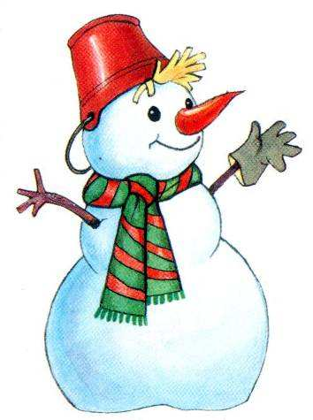
English
Grammar
Однако далеко не все прилагательные могут «сравниваться»: такая привилегия закреплена только за качественными – то есть, такими, которые обозначают определенные качества предмета: красоту, величину, ширину и так далее.

Slide 4
English
Grammar
Способы образования степеней сравнения в английском языке зависят от количества слогов в именах прилагательных.
Прилагательные делятся на две группы:
Одно и двусложные (слово состоит из одного или двух слогов)
tall, small, hot
happy, clever
Многосложные (слово состоит из трёх и более слогов)
wonderful, beautiful, interesting

Slide 5
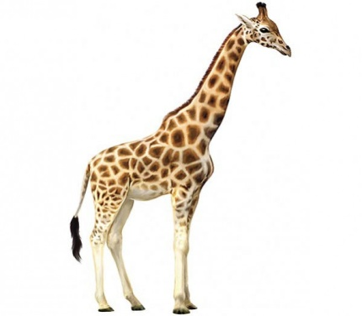

English
Grammar
Сравнительная степень
Сравнительная степень односложных и двусложных прилагательных с окончанием
-y, -er, -le, -ow
образуется с помощью суффикса
-er
narrow-narrower
simple-simpler
high-higher
clever-cleverer

Slide 6
English
Grammar
Правописание
Правило №1
Конечная гласная е (немое е) опускается перед фиксами -еr, -est:
large - larger – the largest
white - whiter – the whitest
nice – nicer -the nicest
wide – wider – the widest
late – later – the latest

Slide 7
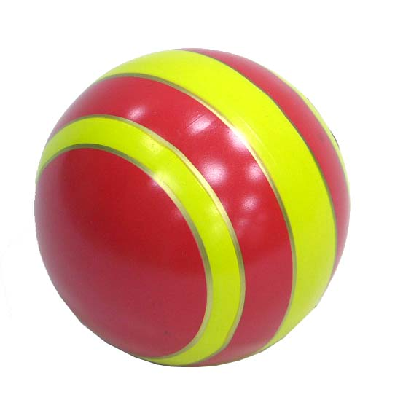
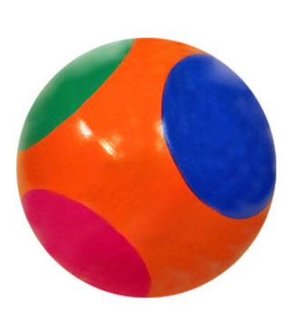
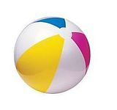
English
Grammar
Правило №2
Если слово оканчивается на одну согласную букву, а перед ней стоит одна гласная буква ( закрытый слог), то согласная буква удваивается: big – bigger – the biggest
hot – hotter – the hottest

Slide 8


English
Grammar
Правило №3
Если слово оканчивается на букву – у, а перед ней стоит согласная буква, то буква – у меняется на –i:
busy - busier - the busiest
занятой – более занятый – самый занятой
Happy – happier – the happiest

Slide 9
English
Grammar
Превосходная степень
Превосходная степень односложных и двусложных прилагательных образуется с помощью суффикса
-est
cold – (the) coldest
warm – (the) warmest
tall – (the) tallest

Slide 10
English
Grammar
Многосложные прилагательные
Прилагательные, состоящие из двух или более слогов, образуют степени сравнения прилагательных с помощью слов more (более) и most (самый), которые ставятся перед прилагательными.
More употребляется перед прилагательными в сравнительной степени.
beautiful– more beautiful
красивый – красивее или более красивый
Most употребляется перед прилагательным в превосходной степени.
beautiful – the most beautiful
Красивый – самый красивый

Slide 11

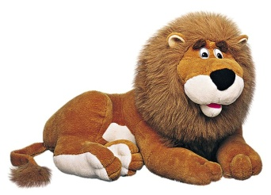
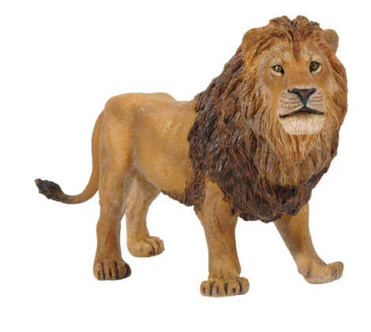
English
Grammar
Соотнеси прилагательное с картинкой
  the strongest
  strong
  stronger than

Slide 12
English
Grammar
Исключения
good –better – the best
little – less – the least
many – more –the most
much – more – the most
bad – worse – the worst
old – older – the oldest (по возрасту)
old – elder – the eldest (по старшинству в семье)
far – farther –the farthest (далекий - дальше- самый далекий, о расстоянии)
far – further – the furthest (далекий - далее – дальнейший, о времени)
late – later (позже) – the latest (самый последний)
late – latter (последний из ранее упомянутых) – the last (последний по порядку)
near – nearer – the nearest (ближайший, о расстоянии)
near – nearer – the next (следующий – по порядку)

Slide 13
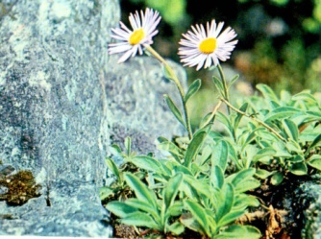
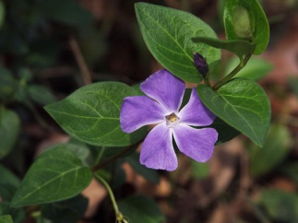
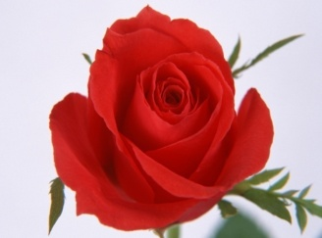

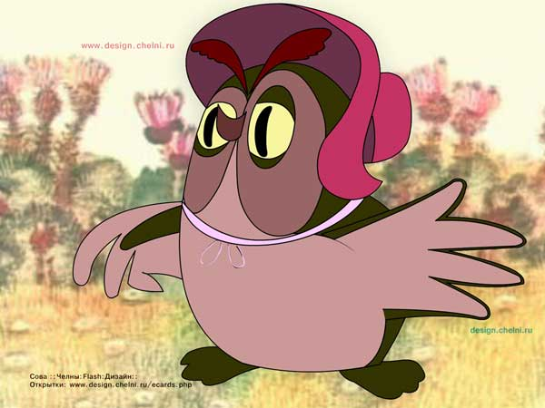

English
Grammar
Compare!
nice ---------- --------------
wise ---------- ------------

Slide 14


English
Grammar
Образуй степени сравнения прилагательных
sunny –
happy –
hungry –
messy –
dirty –
hot –
fat –
clean –
kind –
funny –
heavy –
bright –

Slide 15
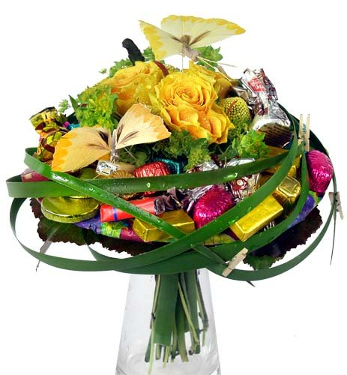
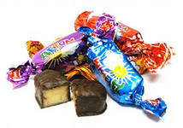
English
Grammar
Compare!
Kate is (tall) than Ann.
His grandfather is (old) than his grandmother.
Tom is (strong) in his team.
Mary is (good) in our class.
The (bad) holiday in my life was last summer.
These sweets are (tasty) than those ones.

Slide 16
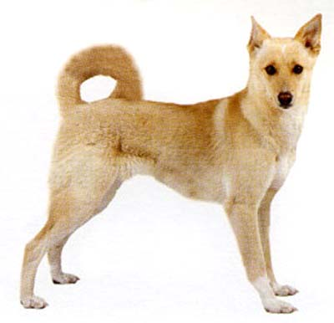
English
Grammar
При сравнении одного предмета с другим после прилагательного употребляется союз than – чем
This dog is bigger than that one.
Уменьшение и увеличение качества выражается с помощью less… than и more … than
This book is more interesting than that one.
This tune is less musical than that one.

Slide 17
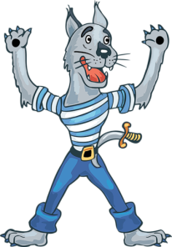
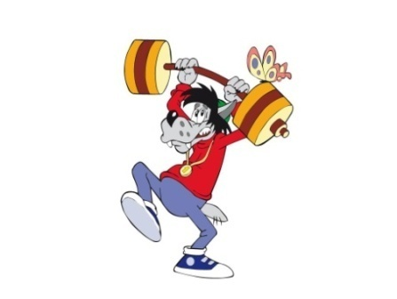
English
Grammar
Compare!
These toys are ___ than those (interesting).
These trousers are ___ than those (narrow).
This suit is ____ than that jacket (modern).
His bike is _____ than her (new).
Tom is a _____ pupil than John (good).
This picture is _____ than that picture (bright).
This animal is _____ than that one (dangerous).
This wolf is _____ (strong)_than that one.

Slide 18
English
Grammar
Запомни сравнительные конструкции!
the…the…
еither…or…
neither…nor…
both…and…
twice as long as…
half as wide as…
3 times as narrow as…
2 years younger than…
3 years elder than…
чем…тем..
либо… либо …
ни… ни …
и… и …
в 2 раза длиннее, чем…
в половину шире, чем…
в 3 раза уже, чем…
на 2 года моложе, чем…
на 3 года старше, чем…

Slide 19
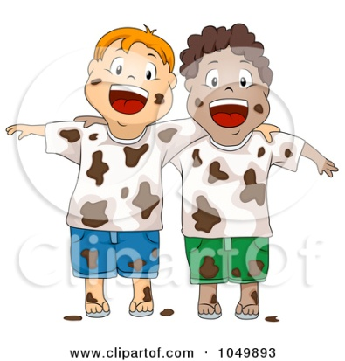
English
Grammar
  При сравнении двух предметов или лиц, обладающих одинаковыми качествами, часто употребляется конструкция as…as ( такой же…как). Прилагательное ставится между as и as.
  Tom is as dirty as Paul.
  Том такой же грязный
  как Пол.

Slide 20
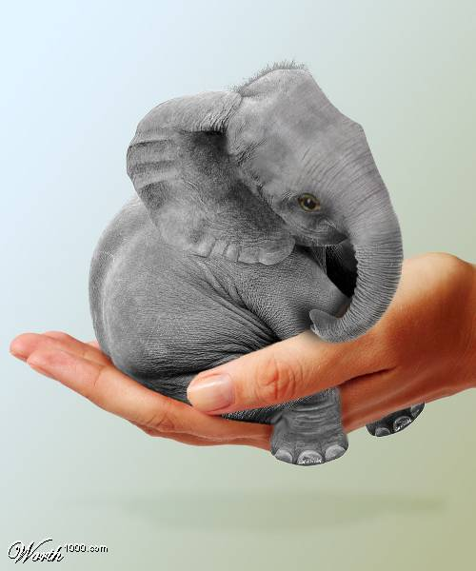
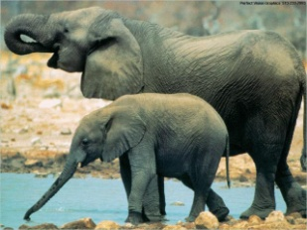
English
Grammar
Запомни сравнительные конструкции!
При сравнении двух предметов или лиц часто употребляется слово less в значении «меньше»,
«менее», которое ставится перед прилагательным.
Fox is less dangerous than lion.
Лиса менее опасна, чем лев.

Slide 21
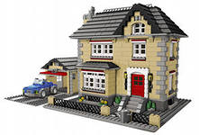
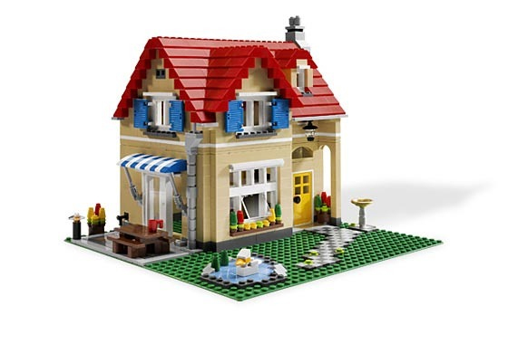
English
Grammar
Конструкция not as…as
При сравнении двух предметов или лиц, обладающих неодинаковыми качествами, часто употребляется конструкция
( не такой же…как). Прилагательное ставится между not as и as.
This house is not as high as that one.

Slide 22
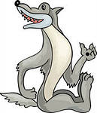
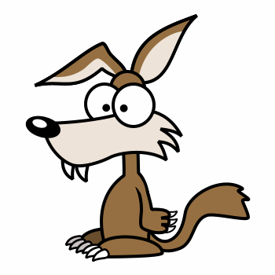
English
Grammar
Запомни сравнительные конструкции!
  much more young
  far more young
  too young
  very young
  so young
  quite young
  rather young
  гораздо младше
  слишком молод
  очень молод
  так молод
  совсем молод
  довольно молод
This wolf is much more young than that one.

Slide 23
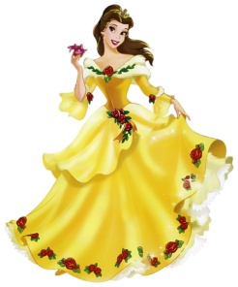
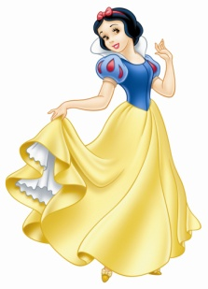
English
Grammar
Запомни!
Для усиления сравнительной степени часто употребляются слова:
much или far (значительно, гораздо, намного)
still еще,
even даже
by far намного, безусловно
Причем much more и far more используются перед неисчисляемыми существительными, а many more перед исчисляемыми существительными:
My brother is much older than me.
Мой брат гораздо старше меня.
This dress is far better than that one.
Это платье значительно лучше того.
It is still hotter today.
Сегодня еще жарче.

Slide 24
English
Grammar
При передаче зависимости одного качества от другого используется конструкция
the… the
The more you eat, the more you want.
Чем больше ты ешь, тем больше ты хочешь.
The longer I stay here the better I like it.
Чем дольше я нахожусь здесь, тем больше мне нравится.

Slide 25
English
Grammar
Прилагательные, которые не имеют степеней сравнения
  1.Ограничительные качественные прилагательные
  left, dead, middle, previous
  2. Относительные прилагательные
  wooden, woolen
  3. Прилагательные, которые происходят от латинского
  inner, junior, former, minimal, optional
  4. Прилагательные, которые уже обозначают некоторое разграничение по качеству
  darkish, greenish

Slide 26
English
Grammar
я узнал
я умею
я понял
я могу сделать сам
мне понадобится

Slide 27


English
Grammar
Did you like the lesson?

Slide 28

English
Grammar

Slide 29
http://bbsimg.ngfiles.com/1/22328000/ngbbs4d3109ac7a692.jpg жираф
http://im4-tub-ru.yandex.net/i?id=202802084-22-72&n=21 сова
http://im5-tub-ru.yandex.net/i?id=216265502-67-72&n=21 сова 2
http://rnns.ru/uploads/posts/2009-10/thumbs/1256985169_7.jpg кот1
http://im4-tub-ru.yandex.net/i?id=18191217-46-72&n=21 кот2
http://portalik.flyfm.net/uploads/posts/2011-05/1305552192_1305549060_1245697547_08.jpg кот 3
http://im3-tub-ru.yandex.net/i?id=436018818-22-72&n=21 дорога
http://im0-tub-ru.yandex.net/i?id=248698140-44-72&n=21 дорога 2
http://s59.radikal.ru/i164/1104/0b/dc141e334d05.jpg дорога 3
http://www.lawofattraction.ru/_fr/4/7900944.jpg дорога 4
http://im1-tub-ru.yandex.net/i?id=205843496-07-72&n=21 принцесса
http://www.balagan-prikolov.com.ru/img/gb_7685.jpg принцесса 2
http://altado.ru/d/100361/d/15_32.jpg принцесса 3
http://i027.radikal.ru/0912/dd/872ffd560276.jpg лев
http://im2-tub-ru.yandex.net/i?id=17961294-18-72&n=21 лев2
http://im3-tub-ru.yandex.net/i?id=40244941-22-72&n=21 лев3
http://amyshop.ru/dls/toy158.jpg дом
http://im0-tub-ru.yandex.net/i?id=80056425-36-72&n=21 дом2
http://www.super-pilot.ru/img/work/nomencl/6100.JPE дом3
http://www.ekorub.ru/forum/index.php?PHPSESSID=81410d79fc9913fbefa71ce3a9558fc6&action=dlattach;topic=272.0;attach=106 собака
http://love90.org/wp-content/uploads/2012/04/181056-Sepik.jpg волк
http://love90.org/wp-content/uploads/2012/04/181056-Sepik.jp волк 2
http://im1-tub-ru.yandex.net/i?id=148875515-10-72&n=21 волк 3
http://im5-tub-ru.yandex.net/i?id=142049121-68-72&n=21 слон
http://stat18.privet.ru/lr/0a2bbe07d3e6e5b07788f2d5b9cc8f9a слон
http://s58.radikal.ru/i161/1002/2c/82e45367c26d.jpg конфеты
http://s58.radikal.ru/i161/1002/2c/82e45367c26d.jpg конфеты

